Slide 1


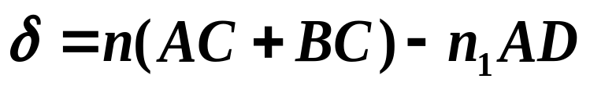



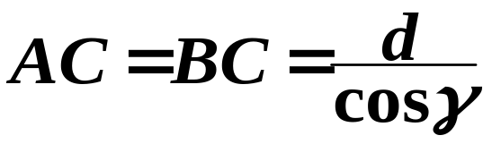









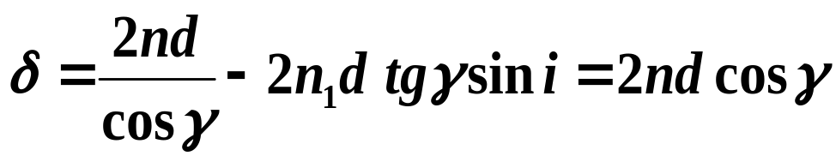
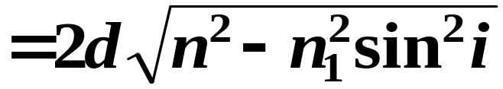

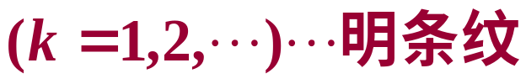
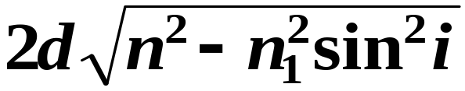

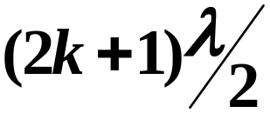
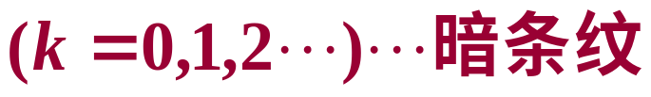
第18-4节 分振幅干涉
（平行薄膜干涉）
一、 等倾干涉
——厚度均匀的薄膜所得到的干涉
薄膜厚度为d，折射率为n
设 n₁< n < n₂
光程差

Slide 2

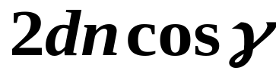
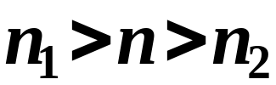
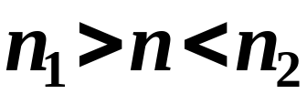
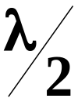

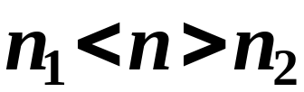
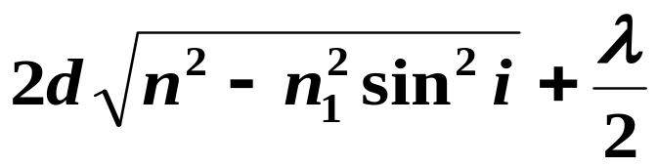
注意：
(1) “明纹”中，k ≠ 0 因为 不可能为零。
(2) 明暗条件中没有 号，因条纹不对称。
±
(3) 明暗条件还可用折射角表示为：
(4) 明暗条件中是否考虑半波损失，要看 的关系
n
,
n
,
n
1
2
不考虑！
要加 !!!

Slide 3
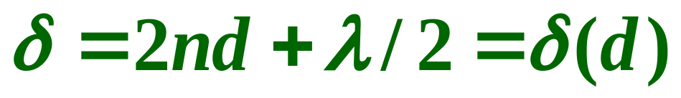
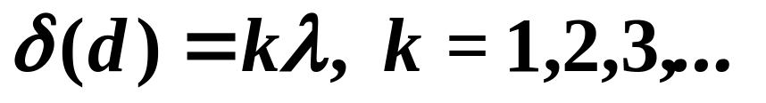
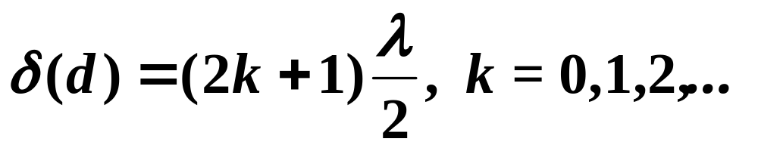
分振幅干涉2 —— 等厚干涉
1. 劈尖（劈形膜）
夹角很小的两个平面所构成的薄膜
入射光(单色平行光垂直入射)
λ
反射光2
A点处光线1、2的光程差
反射光1
n₁
·
A
θ
n
d
n₁
明纹：
暗纹：
同一厚度d 对应同一级条纹 —— 等厚条纹

Slide 4


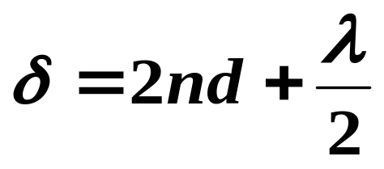

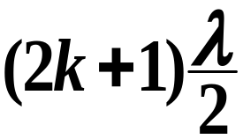
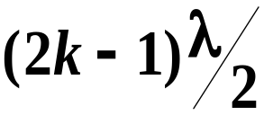







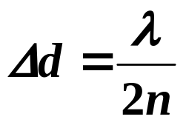

(k=1,2,…) 明条纹
(k=0,1,2,…)暗条纹
(k=1,2,…) 明条纹
(k=0,1,2,…)暗条纹
干涉条纹的分布特征：
(1)每一k 值对应劈尖某一确定厚度d
即同一厚度对应同一干涉级
——等厚条纹
干涉条纹是一组与棱边平行的明暗相间的条纹
n₁= n₂≠ n 对应着暗纹
(2)棱边处 d =0
n₁< n < n₂ 对应着亮纹
(3)相邻两明（暗）纹间对应的厚度差为:

Slide 5

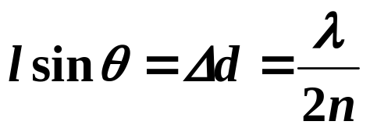

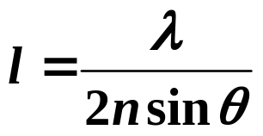




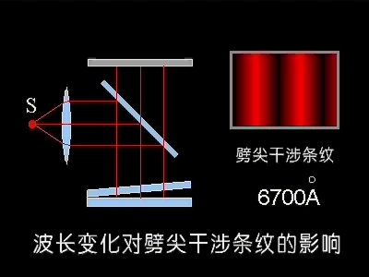
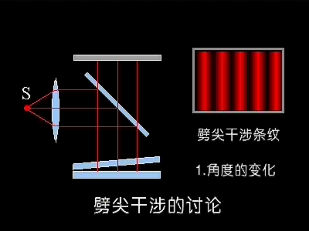
(4) 明（暗）纹间距 l :
θ、λ一定，l 确定，条纹等间距
θ 一定， λ↑、l↑；λ↓、 l ↓
(条纹疏远)
(条纹变密),
(5)复色光入射得彩色条纹

Slide 6
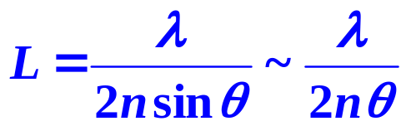
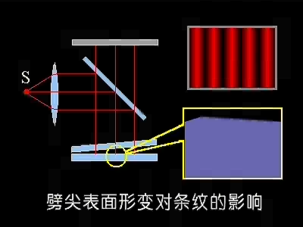
3. 等厚条纹的应用
* 劈尖的应用
测波长：已知θ、n，测L可得λ
测折射率：已知θ、λ，测L可得n
测细小直径、厚度、微小变化
λ
玻璃
标准块规
待测块规
Δh
测表面平行度
等厚条纹
标准件
待测工件

Slide 7




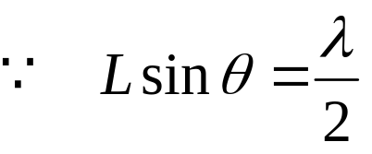
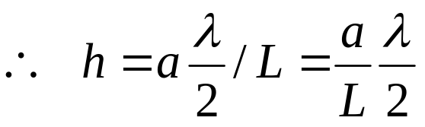
例 下图是检测精密加工后的工件表面光洁度的装置示意图。下面是待测工件，上面是标准平板玻璃，其间形成空气劈，用单色光垂直入射，若在反射光中观察到图示的条纹，试对工件表面的光洁度进行分析。
L
解：同一条纹对应相同的空气厚度
因此，向左的突出的凸纹必然对应着向下的凹槽。
设条纹间距为 ，条纹中部偏移距离为 ，则条纹的深度 为：
a
h

Slide 8
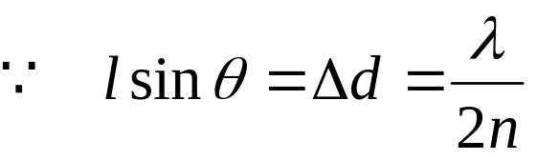
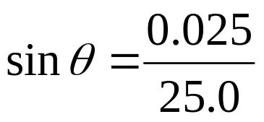
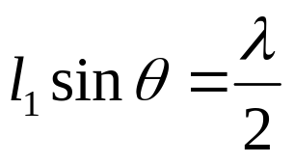

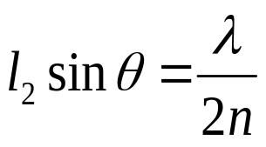



例 (1)两块平板玻璃，长为25cm，一端用一厚度为0.25mm的垫片隔开，形成一楔形空气膜。用波长为694.3nm的光垂直入射时，每厘米能观察到多少条纹？(2)将装置放入折射率为1.400的乙醇中，会是多少条条纹？
解：
(1)
(2)
折射率 越大，条纹间距 越小。

Slide 9

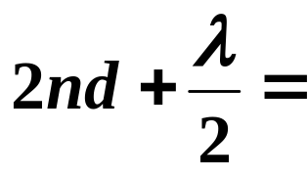

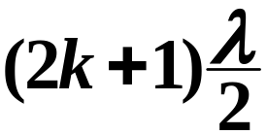

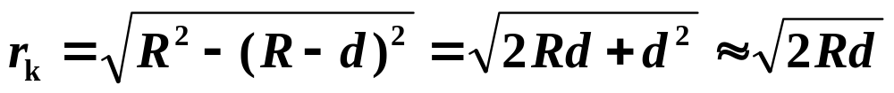
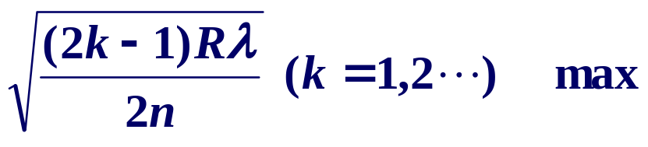
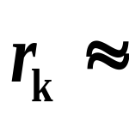
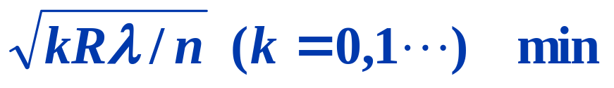
2. 牛顿环（平凸透镜的曲率半径很大）
R
平凸透镜
r
d
平板玻璃
明暗条件：
干涉环半径：

Slide 10
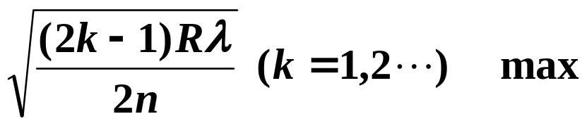
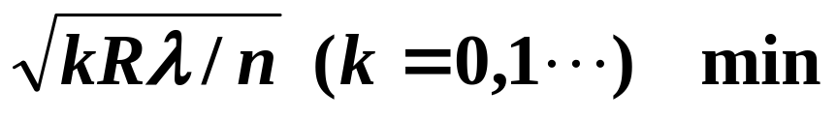
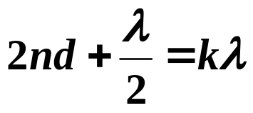

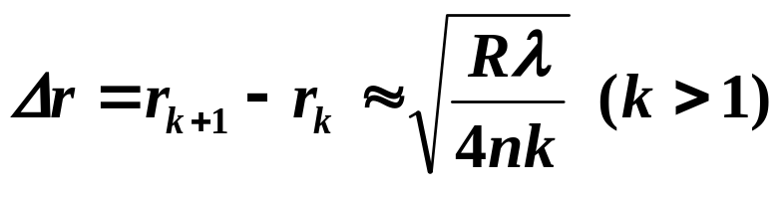
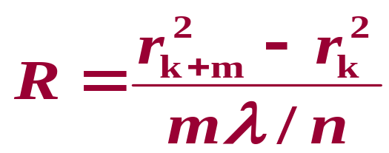
干涉环半径：
干涉条纹特征 ：
（1）
愈往边缘，条纹级别愈高。
与等倾干涉
的本质区别
（2）
牛顿环的中心一定是暗点。
（3）相邻两暗环的间隔
可见：干涉环中心疏、两边密。
（4）已知λ可求出 R：
（5）已知R可求λ
（6）透射光与之互补

Slide 11
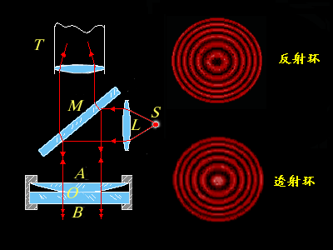

Slide 12
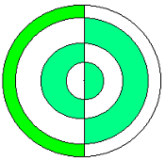
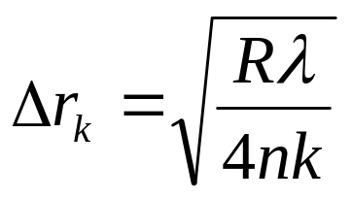
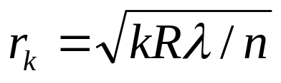
在图示的装置中，产生的牛顿环图案有什么特征？
1.50
1.62
1.62
1.75
1.50
在左半边，不考虑半波损失，中心是亮斑。
在右半边，考虑半波损失，中心是暗斑。
其它各级条纹依次类推。
牛顿环装置放在折射率逐渐变小的液体中，干涉条纹如何变化？
牛顿环的半径变大，间距变宽。

Slide 13


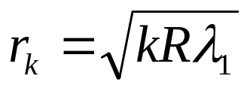
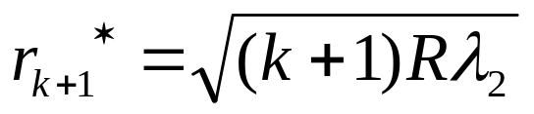






例 一束由波长分别为650nm和520nm的单色光组成的光，垂直入射在曲率半径为0.85m的牛顿环装置的透镜上。如果较长波长光的第 条暗纹与较短波长的第 条暗纹重合。求暗纹的直径以及此处膜的厚度。
解：

Slide 14



——迈克尔逊干涉仪
当
M₁
M₂’
d
M1与M₂´形成厚度
均匀的薄膜,
——等倾条纹
半透膜
当
补偿板
M₁
M₂’
M1与 M₂´形成一空气隙劈尖 ——等厚条纹
光束分离板

Slide 15






干涉条纹的位置取决于光程差,只要光程差有微小的变化,干涉条纹就发生可鉴别的移动。
平移 M1（即改变 ‘ ’），
由: =2d=k
知 ： 改变‘λ ’这么长，
就有一条明纹移动
一条明
纹移动
M1平移
半透膜
明纹 移动
的数目 N
补偿板
M1平移
的距离
已知 可测
已知 可测
可以测定薄膜的厚度！

Slide 16


Slide 17


Slide 18
例 在迈克尔逊干涉仪的屏幕上，出现：
（1）竖直的平行直条纹；
（2）同心圆环条纹；
（3）任何条纹都没有。
以上各点是什么原因？
答：
（1）空气劈尖
（2）均匀厚度空气膜
（3）等效距离为0(全亮)或大于相干长度。

Slide 19







例. 透明薄片厚
插入薄片后条纹移动 条
求：
薄片折射率
解：
光程差改变
薄片

